Slide 1
TICs para troca de livros
Aplicativos e sites

Slide 2
Tecnologia da Informação e Comunicação
Tecnologia da informação e comunicação (TIC) pode ser definida como um conjunto de recursos tecnológicos, utilizados de forma integrada, com um objetivo comum. As TICs são utilizadas das mais diversas formas, na indústria (no processo de automação), no comércio (no gerenciamento, nas diversas formas de publicidade), no setor de investimentos (informação simultânea, comunicação imediata) e na educação (no processo de ensino aprendizagem, na Educação a Distância).

Slide 3
BookMooch
O site funciona a partir de um sistema de pontos em que o usuário recebe um ponto a cada livro que envia e gasta um ponto ao requisitar um livro.
Os usuários devem manter uma proporção de dois livros doados para cada livro adquirido, de forma a promover a troca, caso contrário mesmo se possuírem pontos não poderão efetuar trocas.
As ferramentas do site são completamente gratuitas, no entanto os envios dos pacotes são pagos pelo próprio usuário.
Seus stakeholders são seus usuários, bibliotecas, ONGS e a empresa Amazon.

Slide 4
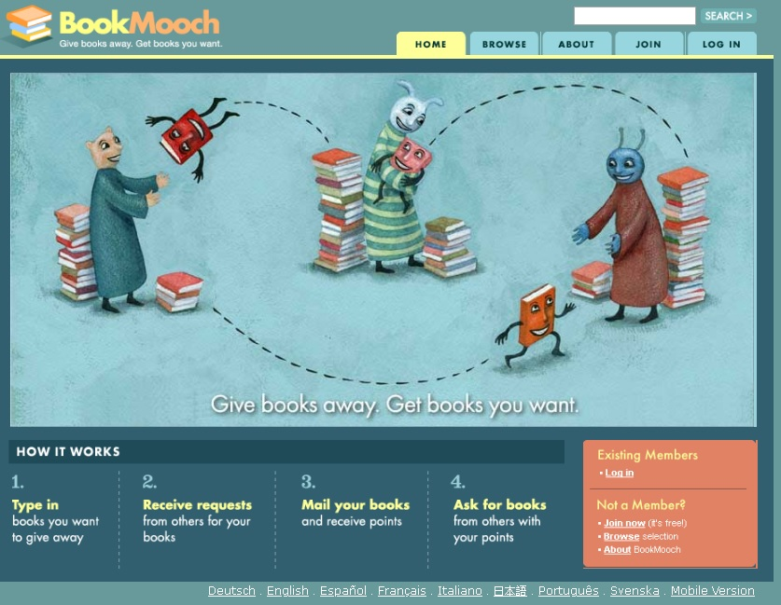
BookMooch

Slide 5
Livra Livro
Semelhante ao BookMooch, este site também funciona a partir de um sistema de pontos: o usuário recebe um ponto ao enviar um livro e, ao requisitar um livro, ele gasta um ponto.
O serviço do site é gratuito, mas os usuários devem enviar os livros pelos Correios, obedecendo às instruções do código de conduta do leitor Livra Livro.
O site também pode ser acessado por quaisquer dispositivos (computadores pessoais, tablets, smartphones, etc.) e conta com um sistema de rastreamento dos livros no processo de envio.
Os stakeholders são seus usuários e os desenvolvedores do site.

Slide 6
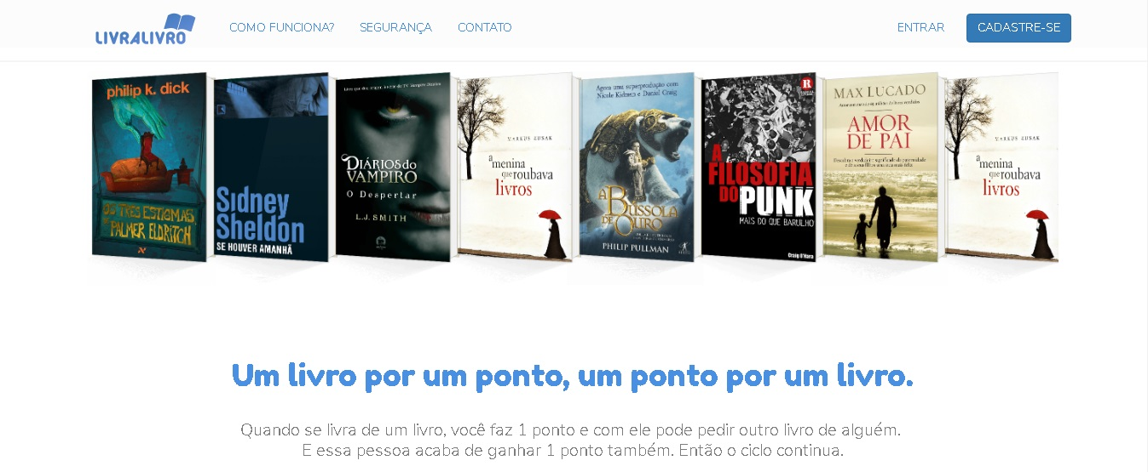
Livra Livro

Slide 7
LivroMe
O LivroMe é um aplicativo para celulares criado recentemente, e provavelmente por ser tão novo, possui falhas em sua execução, travando constantemente.
Os anúncios são criados pelos próprios usuários e, em sua maioria, utilizam da opção de “Distância não disponível”, a qual impossibilita uma melhor visualização e planejamento de como o serviço será efetuado para o cliente.
Diferentemente do BookMooch e do Livra Livro, ele não funciona com o sistema de pontos. Caso você se interesse por algum livro, é necessário entrar em contato com o anunciante e acertar detalhes sobre onde se encontrarem para efetuar a compra ou troca do livro.
Os stakeholders são seus usuários e os desenvolvedores do aplicativo.

Slide 8
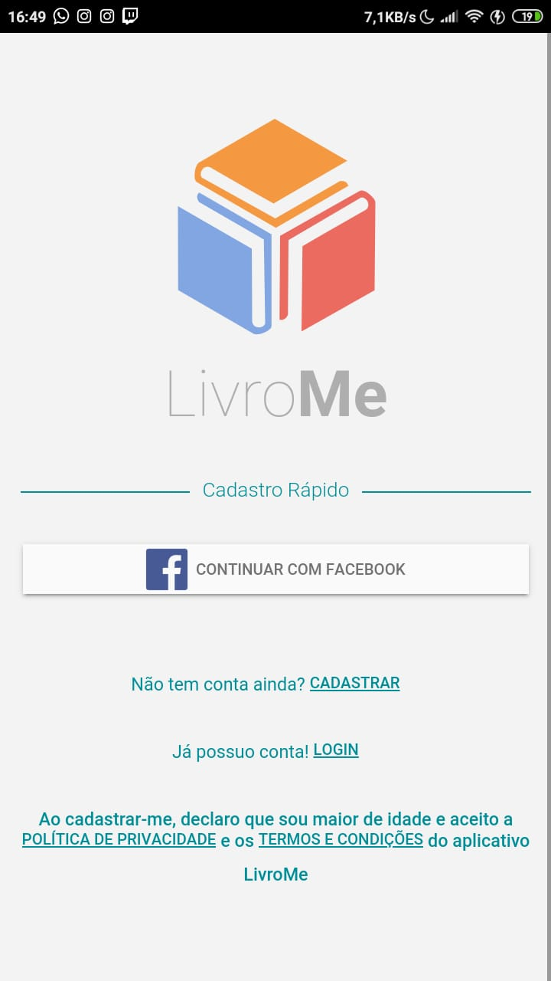
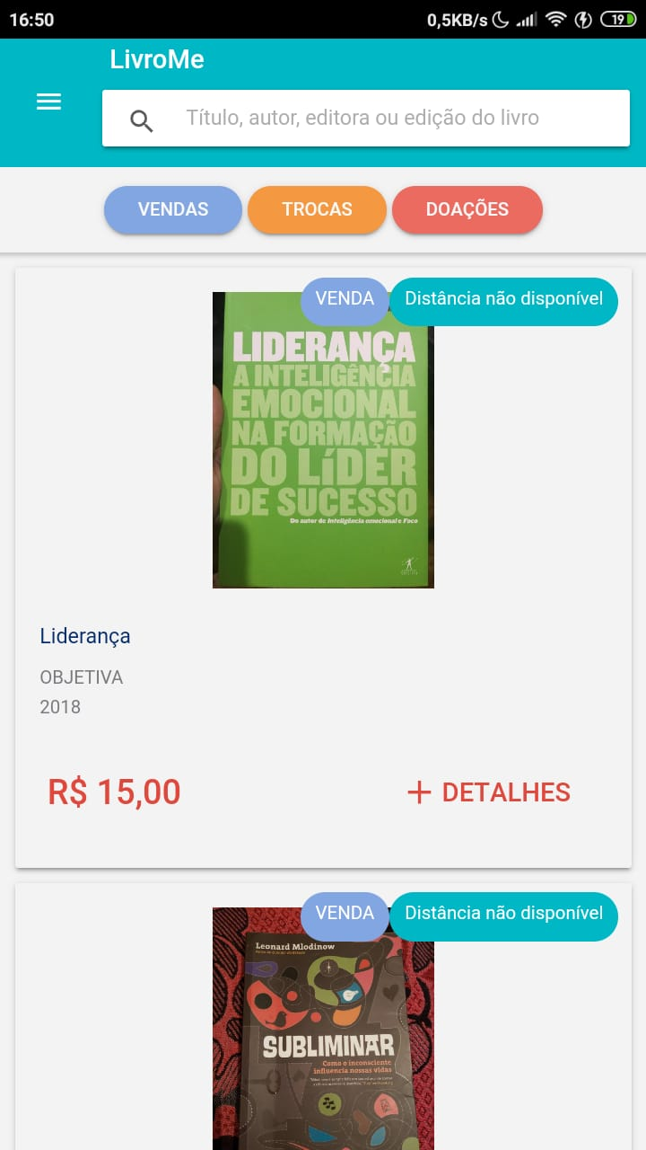
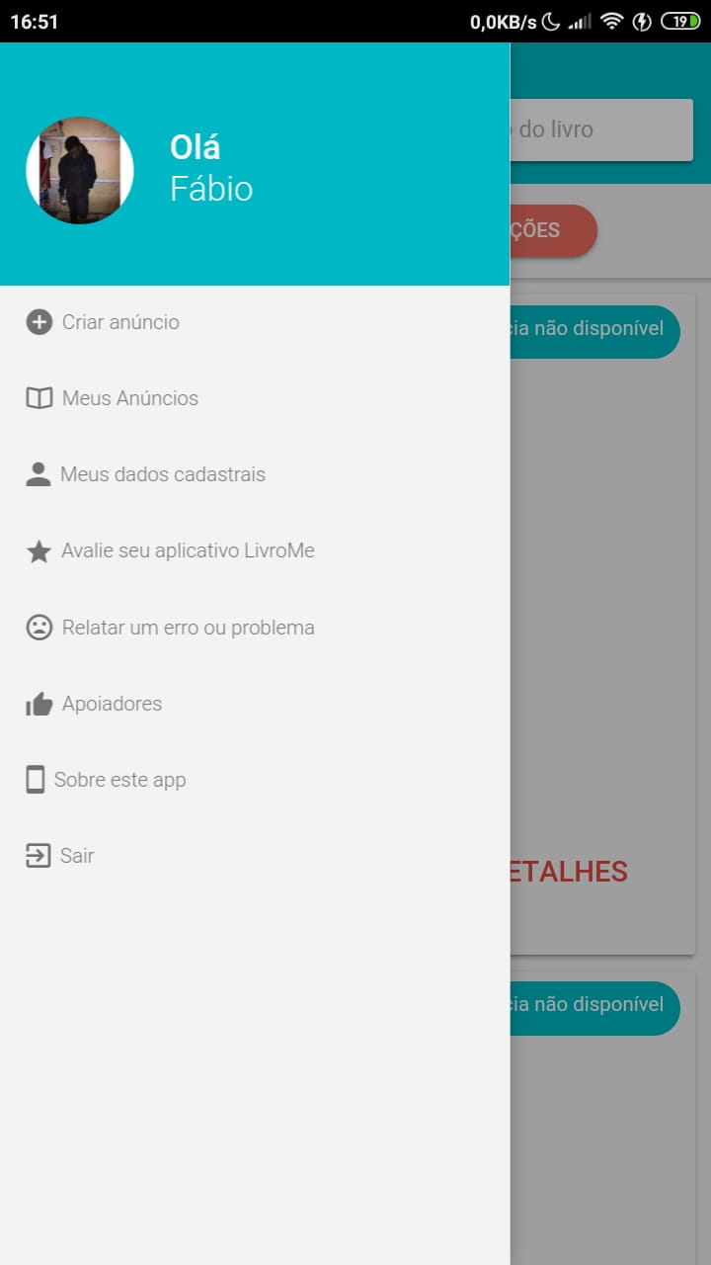
LivroMe

Slide 9
Books Free Swap
O BookFreeSwap é um site onde o usuário lista livros físicos e audiobooks que ele não deseja mais, especificando o estado de preservação do produto. Assim que algum usuário tiver interesse pelo produto listado, o dono será notificado via e-mail, cabendo a ele aceitar ou não a troca. Após a confirmação, o destinatário deverá pagar as taxas de envio e logo terá o produto em mãos.
O usuário também pode criar uma lista de desejos e assim que o site encontrar o título desejado, o usuário será notificado e precisará realizar o processo citado anteriormente.
Os stakeholders são os usuários que podem assumir os papéis de remetente e destinatário, e os desenvolvedores do site

Slide 10
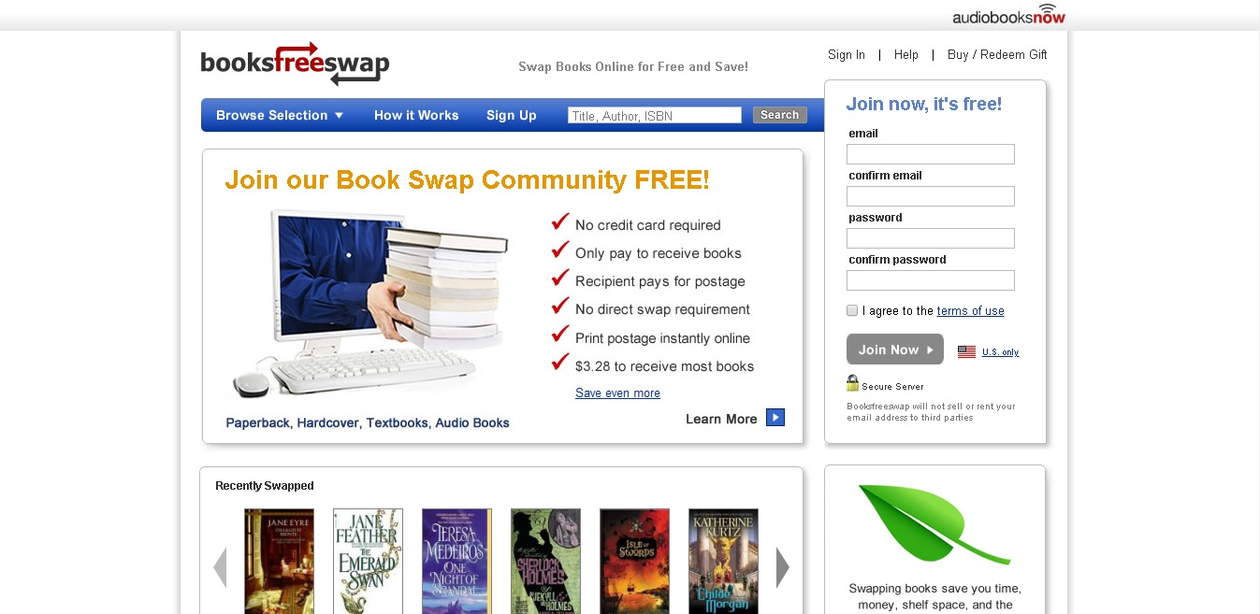
Books Free Swap

Slide 11
BookCrossing
O BookCrossing não é necessariamente um site de troca de livros, mas é uma iniciativa onde as pessoas se registram na plataforma e deixam os livros em locais públicos, acessíveis a outras pessoas que também usam o site.
Para que se tenha um melhor controle, os livros são registrados por seus próprios códigos que ficam na parte de trás.
Um dos principais problemas é que alguns usuários não tem confiança em deixar os livros nos locais públicos determinados pela plataforma.
Os principais stakeholders desse site são seus desenvolvedores, usuários e apoiadores.

Slide 12
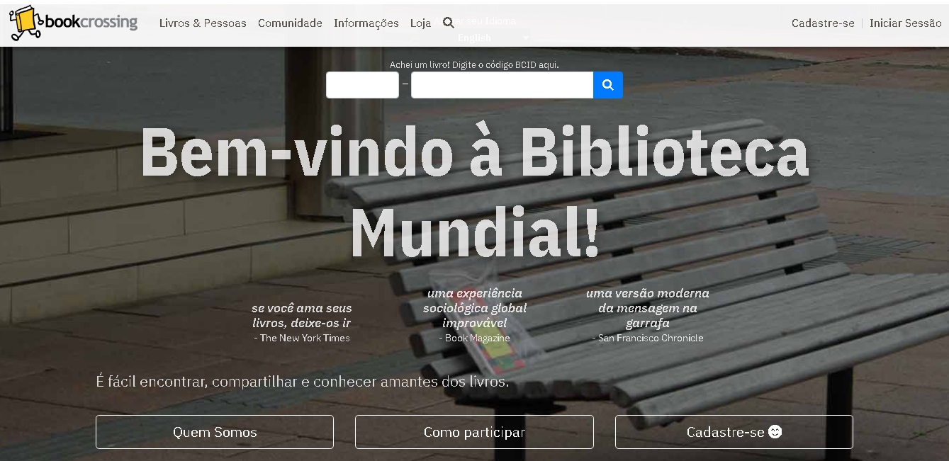
BookCrossing

Slide 13
Referências
https://www.bookcrossing.com/
http://pt.bookmooch.com/
http://www.booksfreeswap.com
https://www.livralivro.com.br/
https://play.google.com/store/apps/details?id=br.com.livrome
https://livrome.com.br/

